Slide 1
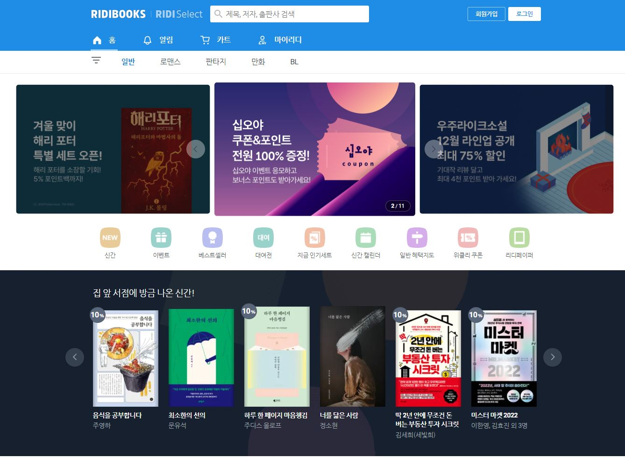
1번 리디북스 | 홈으로 이동
2번 리디셀렉트 | 리디셀렉트 페이지로 이동
3번 검색창 | 엔터키로만 검색이 가능 클릭시 검색창 밑에 최근검색어 창이 뜸, 검색 시 도서 검색결과로 이동
4번 회원가입 | 회원가입 페이지로 이동
5번 로그인 | 로그인 페이지로 이동
6번 회원메뉴 | 홈, 알림, 카트, 마이리디 메뉴로 각각 클릭시 알맞은 페이지로 이동, 단 알림, 카트, 마이리디는 로그인 전에는 로그인 페이지로 이동
7번 책분류메뉴1번 | 전체메뉴, 일반, 로맨스 등의 메뉴로 일반이 기본값, 나머지는 클릭시 그에 맞는 페이지로 이동
8번 슬라이드1번 | 10초 자동슬라이드로 왼쪽,오른쪽 방향아이콘을 누르면 각 방향에 있는 그림 뜸, 각 그림 클릭시 그 페이지로 이동
9번 책분류메뉴2번 | 신간, 이벤트, 베스트 셀러 등의 메뉴로 클릭시 각각에 알맞은 페이지로 이동
10번 슬라이드2번 | 신간책 소개하는 슬라이드로 6권이 보이고 수동슬라이드로 방향아이콘 클릭시 그 방향으로 이동
5
1
2
3
4
6
7
8
9
10

Slide 2
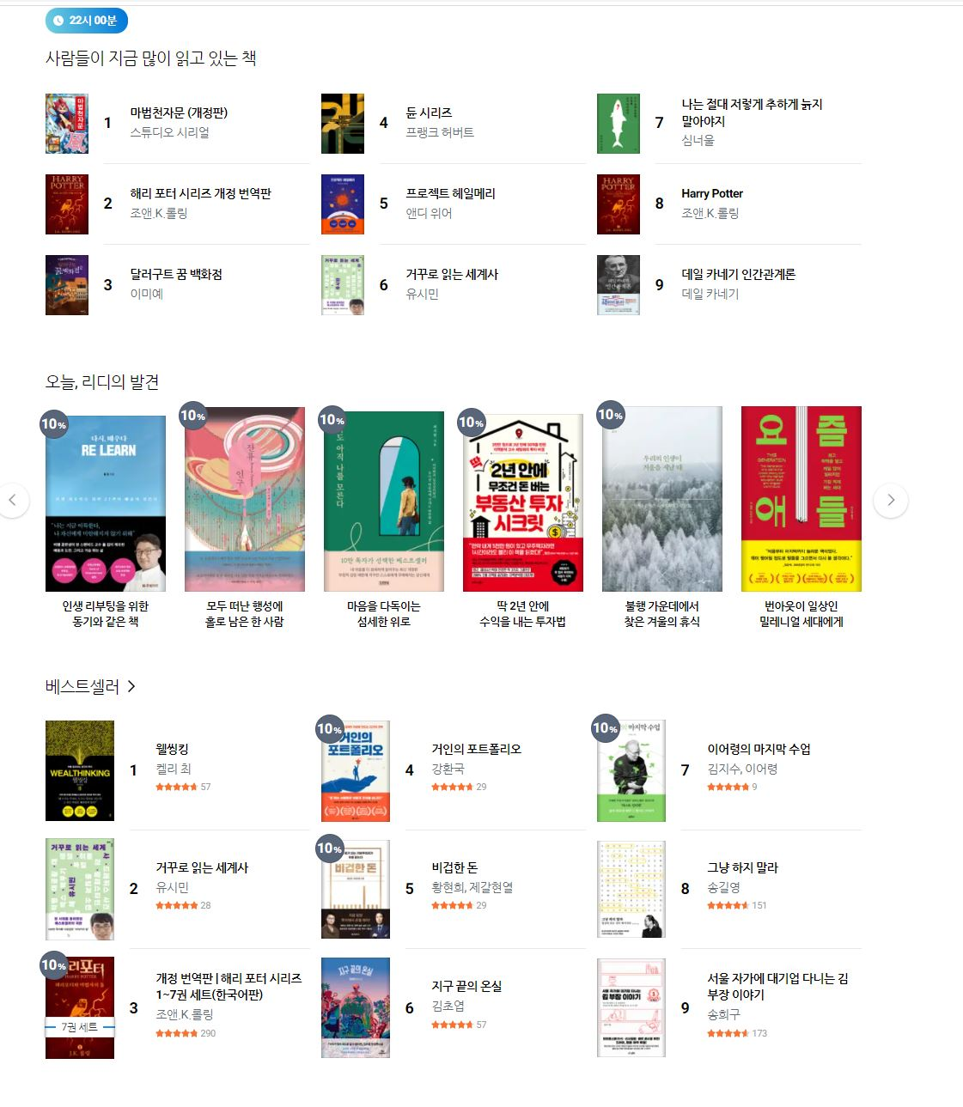
11
11번 책소개1 | 분단위로 시간이 바뀌고 그 시간에 인기 있는 9권의 책이 보여지고 세로로 1위부터 3위까지 순서로 가로로 3줄로 보여줌
12번 슬라이드3번 | 오늘의 추천책이 소개되어있고 6권의 책이 보여지고 수동슬라이드로 각 방향버튼 클릭시 그 방향으로 6권 책 모두가 바뀌며 이동
13번 책소개2 | 베스트셀러 책들을 9등까지 보여주며 세로로 1위부터 3위까지 3권씩 가로 3줄로 보여줌
12
9
13

Slide 3
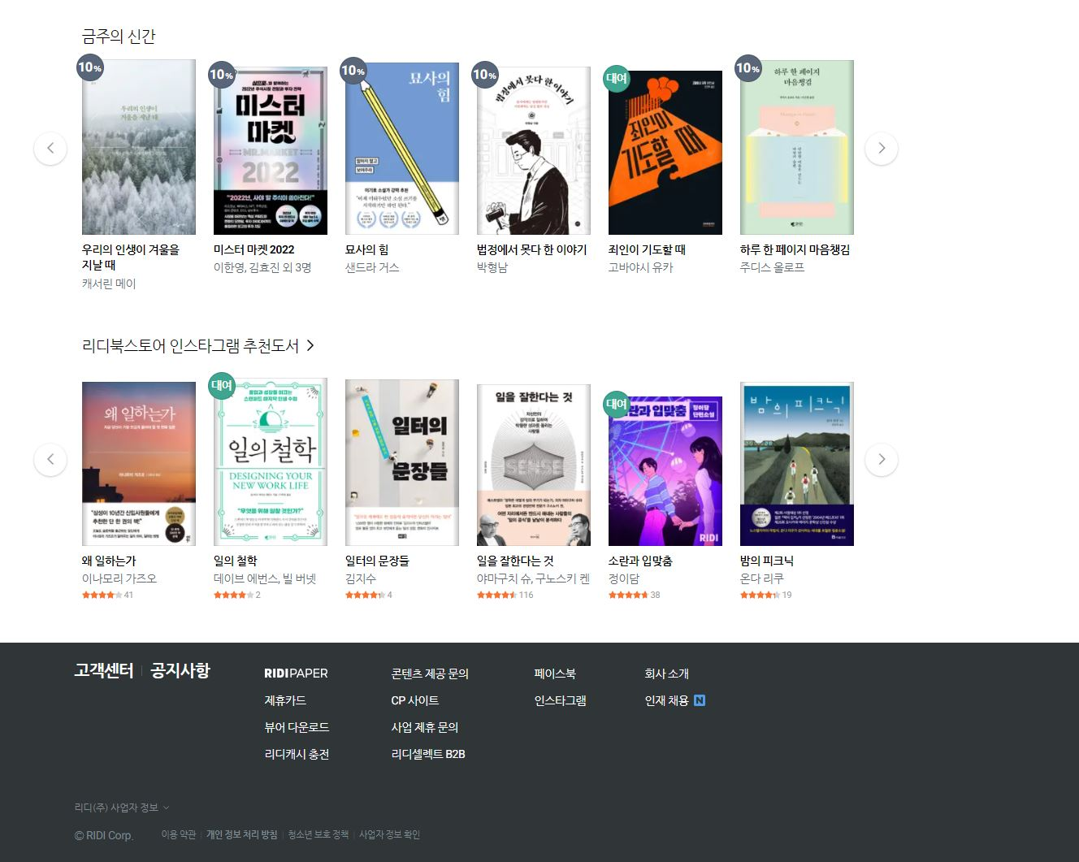
14번 슬라이드4번 | 금주의 신간들을 6권씩 보여주고 수동슬라이드로 각 방향을 클릭시 6권 모두가 그 방향에 맞게 바뀌며 보여짐
15번 슬라이드5번 | 인스타그램 추천도서를 6권씩 보여주고 수동슬라이드로 각 방향을 클릭시 6권 모두가 그 방향에 맞게 바뀌며 보여짐
16번 푸터1 | 고객센터, 공지사항 등의 부가적인 메뉴들로 각각을 클릭시 그에 맞는 페이지로 이동
17번 푸터2 | 사업자 정보로써 아래 화살표를 클릭하면 위 화살표로 바뀌며 아래로 펼쳐지며 내용이 보여짐, 위 화살표 클릭시 닫히며 내용이 사라짐
18번 푸터3 | 이용약관, 개인정보처리방침등에 관한 메뉴로 각각각각을 클릭시 그에 맞는 페이지로 이동
14
15
16
17
18

Slide 4
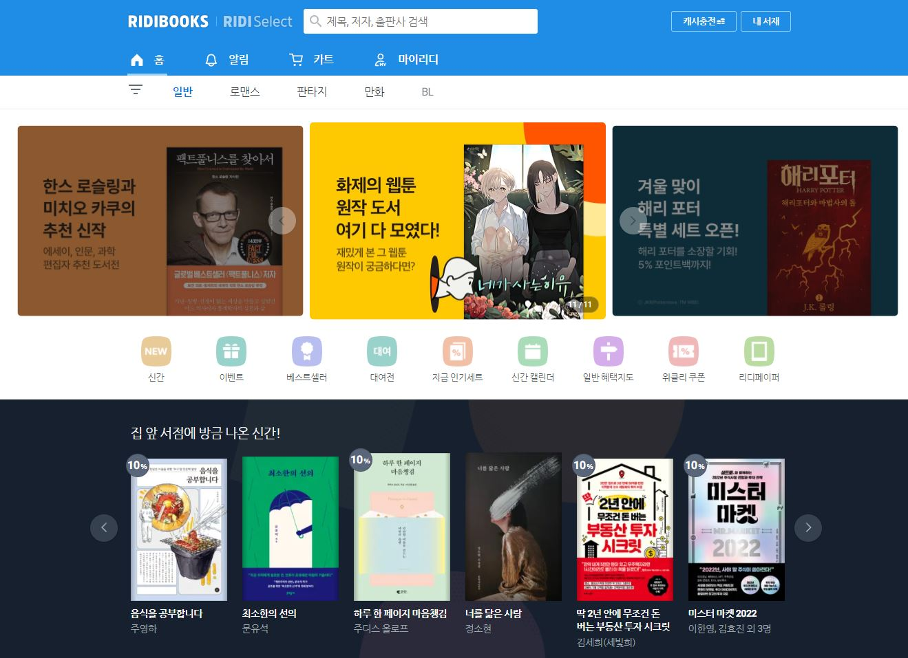
19
20
19번 캐시충전 | 로그인 후에 보이는 것으로 캐시충전 페이지로 이동
15번 내 서재 | 로그인 후에 보이는 것으로 내 서재 페이지로 이동

Slide 5
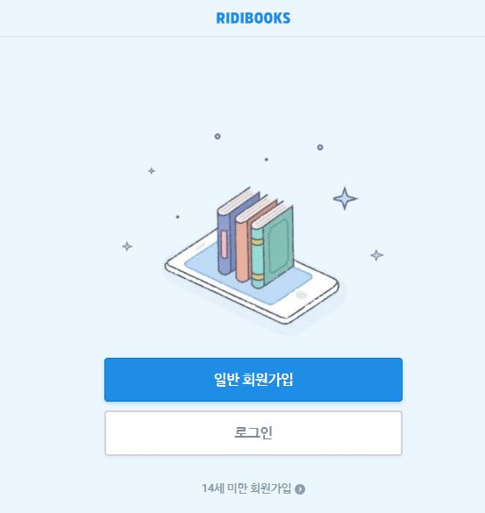
21
21번 리디북스 | 클릭시 홈으로 이동
22번 일반회원가입 | 정보 입력 가능한 회원가입페이지로 이동
23번 로그인 | 로그인 페이지로 이동
22
23

Slide 6
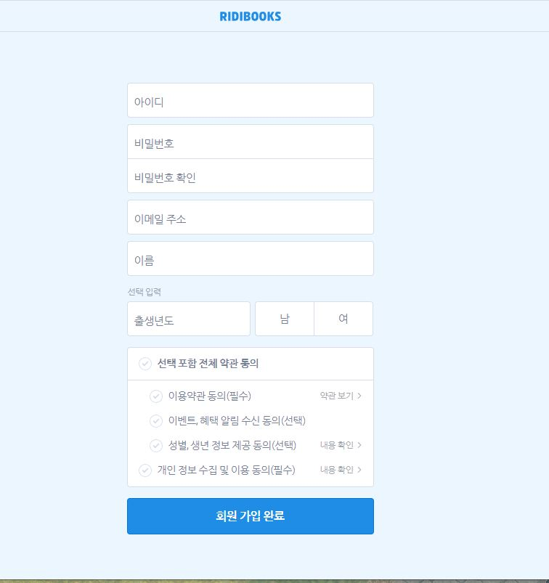
24번 리디북스 | 클릭시 홈으로 이동
25번 아이디 | 아이디 입력칸으로 5~20자 영문과 숫자로 제한
26번 비밀번호 | 비밀번호 입력칸으로 8자 이상 영문, 숫자, 특수문자 중 2가지 이상 입력하게/연속된 3자 이상의 같은 문자는 못하게 제한
27번 비밀번호확인 | 비밀번호와 똑같이 쳐야 함
28번 이메일 | 이메일 주소 형식에 맞게 쳐야 함
29번 이름 | 이름 입력
30번 출생년도 | 4자리로 입력
31번 성별 | 성별 선택 칸으로 남, 여중 선택
32번 약관동의 | 필수로 필요한 약관동의 두가지와 선택적으로 가능한 동의 사항 두가지
33번 가입완료 | 회원가입 완료버튼으로 모든 필수 사항을 형식에 맞게 입력 시 완료 페이지로 이동
24
25
26
27
28
29
30
31
32
33

Slide 7
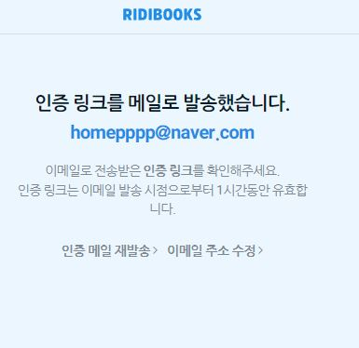
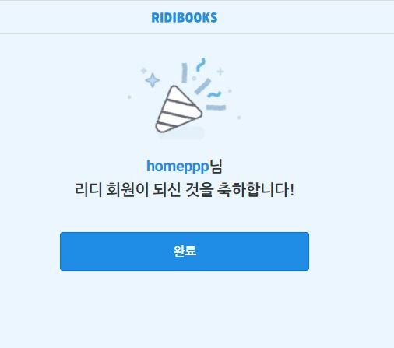
34
34번 리디북스 | 클릭시 홈으로 이동
35번 인증 메일 재발송 | 클릭시 인증 메일이 재발송됨
36번 이메일 주소 수정 | 이메일 주소 수정 페이지로 이동
37번 완료 | 완료버튼을 누르면 로그인 된 리디북스 홈으로 이동
35
36
37

Slide 8
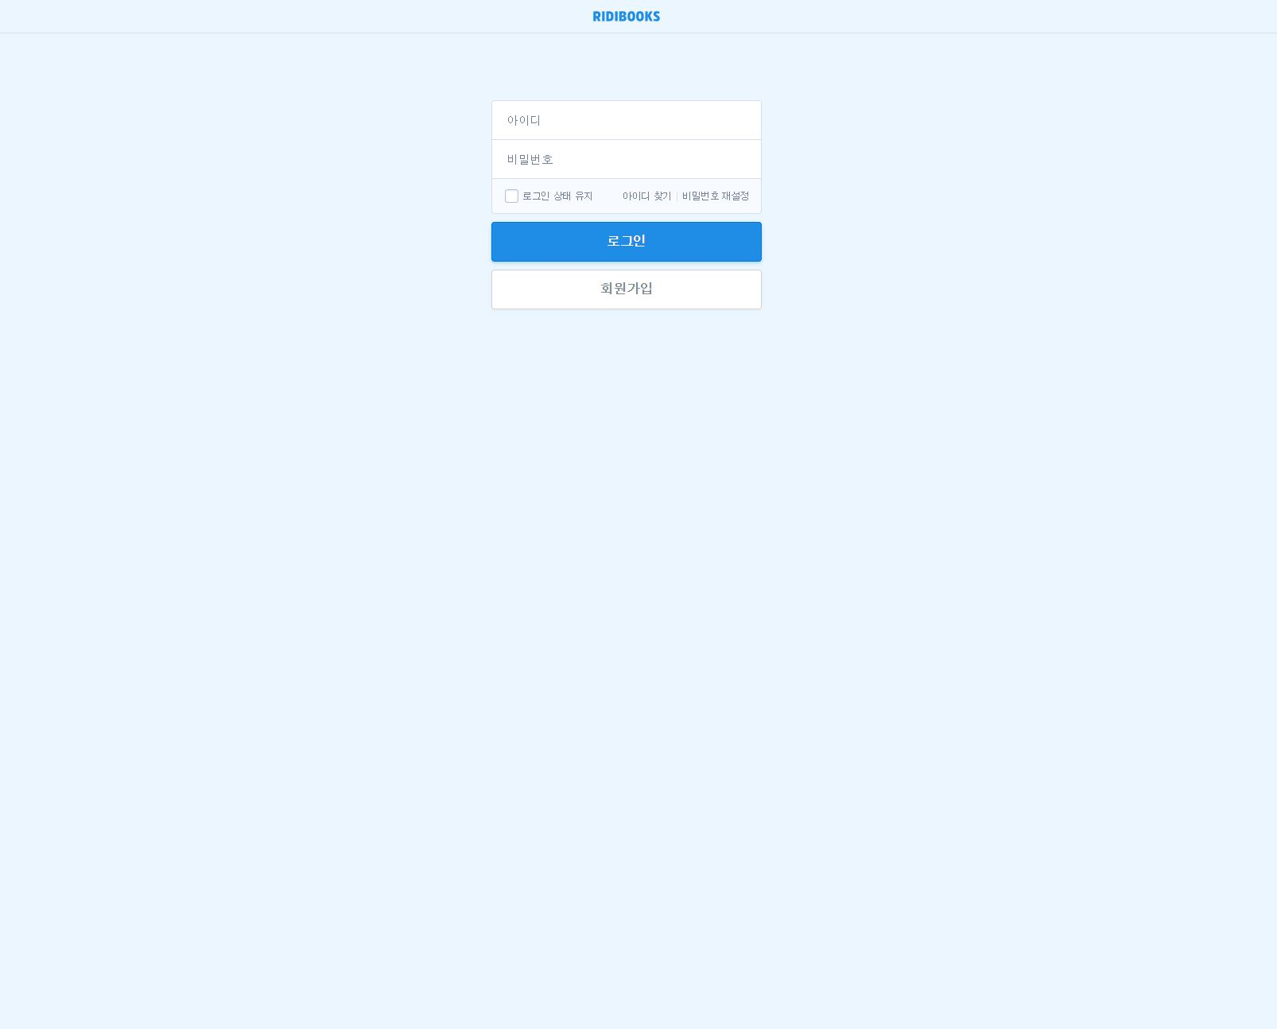
38번 리디북스 | 클릭시 홈으로 이동
39번 아이디 | 아이디 입력칸
40번 비밀번호 | 비밀번호 입력칸
41번 로그인상태유지박스 | 클릭하여 체크박스가 활성화 된 상태로 로그인 시 로그인 상태가 유지됨
42번 아이디찾기 | 클릭시 아이디찾기 페이지로 이동
43번 비밀번호재설정 | 클릭시 비밀번호 재설정 페이지로 이동
44번 로그인 | 아이디, 비밀번호를 제대로 입력했을 시 로그인 된 리디북스 홈 페이지로 이동, 아이디나 비밀번호가 틀렸을 경우 로그인버튼위에 빨간 글씨로 아이디 또는 비밀번호를 확인하라는 글씨가 나옴
45번 회원가입 | 회원가입 페이지로 이동
38
39
40
42
43
41
44
45

